Slide 1

UX framework for MoneyCare
110419010 王姿樺

Slide 2
1 MoneyCare

Slide 3
1.1 Functional Map
MoneyCare
首頁
帳務
快捷顯示
統計
其他
設定時間
選擇時間
帳務記錄
(以小時為單位)
選擇日期
常用品名編輯
備份管理
更新資訊
新增帳務
顯示每日總消費金額
顯示每個支出所占比例(圓餅圖)
類別管理
偏好設定
顯示收支訊息
刪除帳務
週期性資料編輯
帳務資料刪除
顯示前10名支出
顯示帳務列表
付款方式編輯
資料搜尋
顯示月/日支出
Excel匯出
寫評價

Slide 4
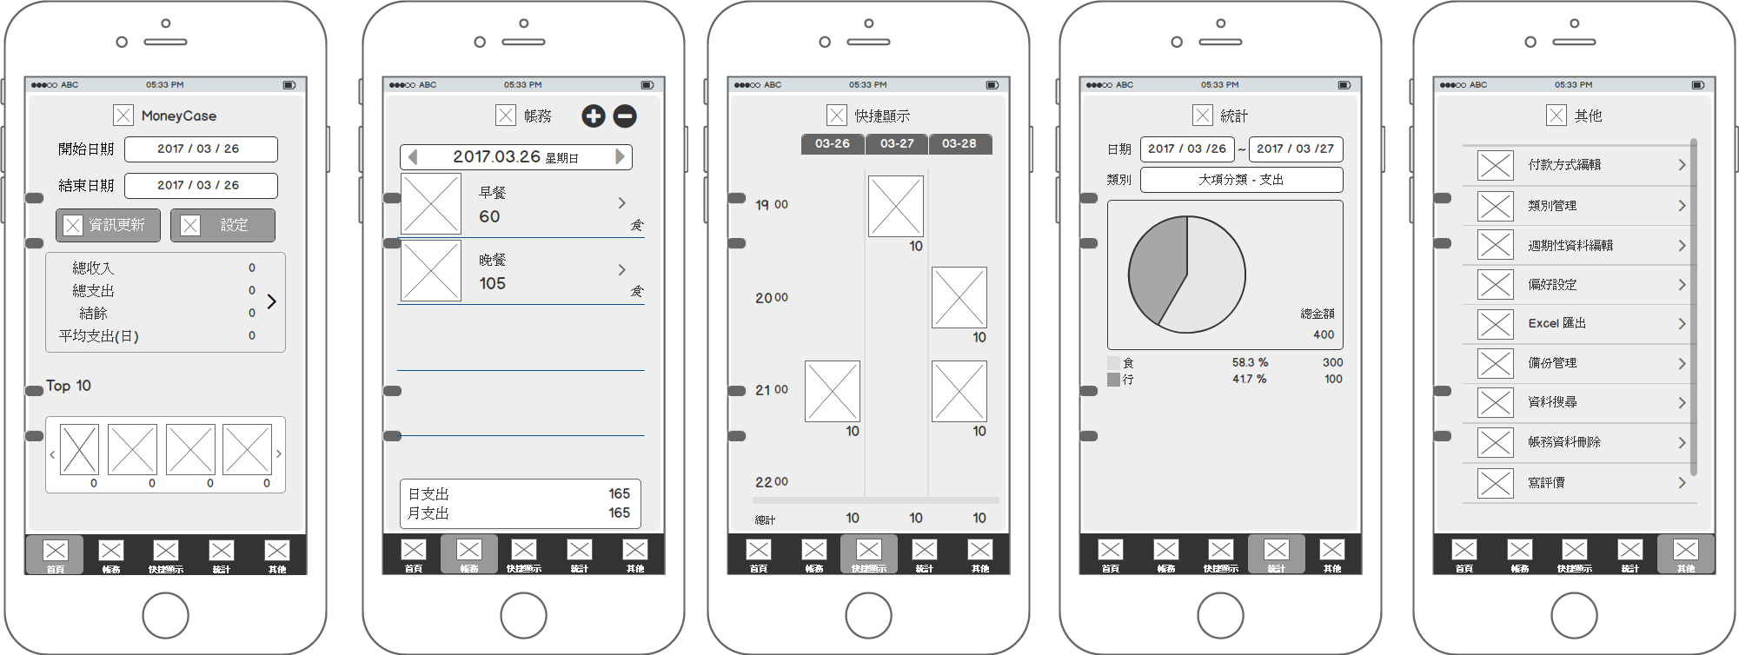
1.2 Main page
首頁
帳務
快捷顯示
統計
其他

Slide 5
2 Wireframe

Slide 6
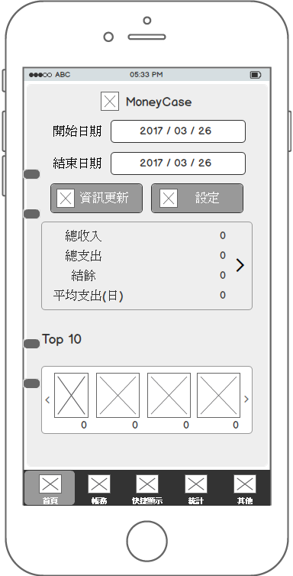
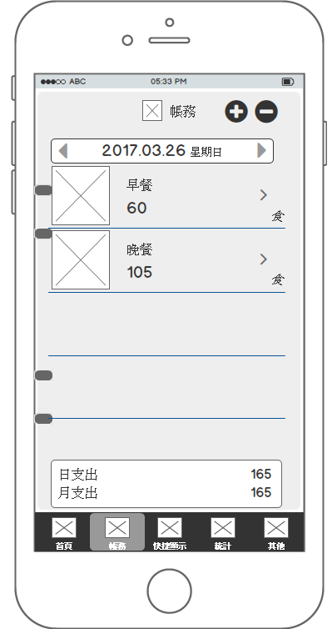
2.1 首頁
2.2 帳務
新增帳務 btn
刪除帳務 btn
設定開始日期
選擇日期
設定結束日期
查看細節 btn
更新資訊 btn
帳務圖片
設定 btn
收支資訊
查看細節 btn
帳務列表
支出前10名
月/日支出
其他 btn
其他 btn
首頁 btn
首頁 btn
帳務 btn
統計 btn
帳務 btn
統計 btn
快捷顯示 btn
快捷顯示 btn

Slide 7
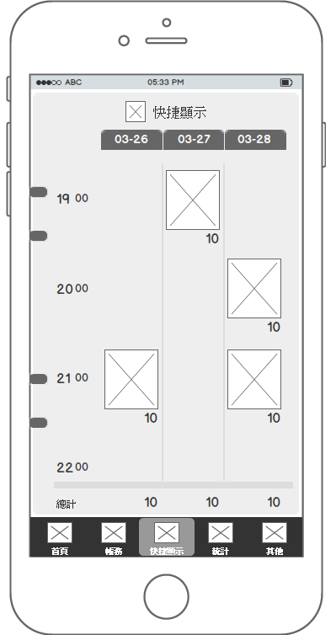
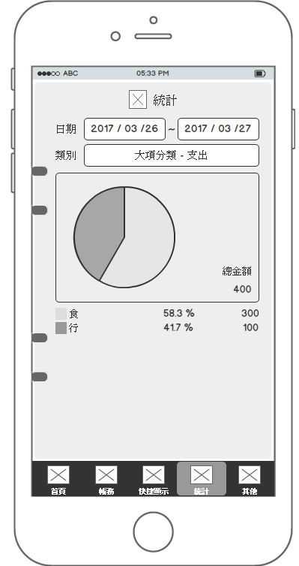
2.3 快捷顯示
2.4 統計
設定日期
帳務圖片
選擇類別
帳務顯示
(以小時為單位)
個支出所占比例
(圓餅圖)
帳務價格
總金額
詳細支出項目
總支出金額
其他 btn
其他 btn
首頁 btn
首頁 btn
帳務 btn
統計 btn
帳務 btn
統計 btn
快捷顯示 btn
快捷顯示 btn

Slide 8
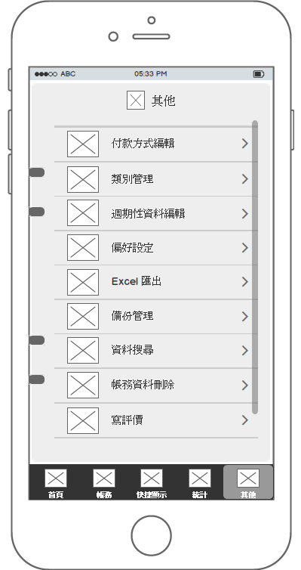
2.5 其他
滾軸
付款方式編輯
類別管理
週期性資料編輯
偏好設定
Excel 匯出
備份管理
資料搜尋
寫評價
帳務資料刪除
其他 btn
首頁 btn
帳務 btn
統計 btn
快捷顯示 btn

Slide 9
3 功能介紹

Slide 10
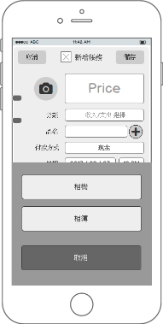
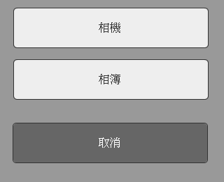
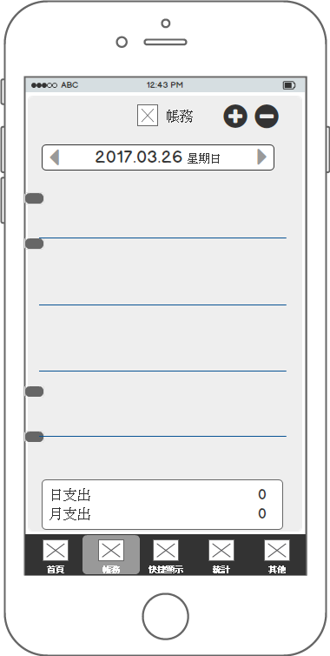
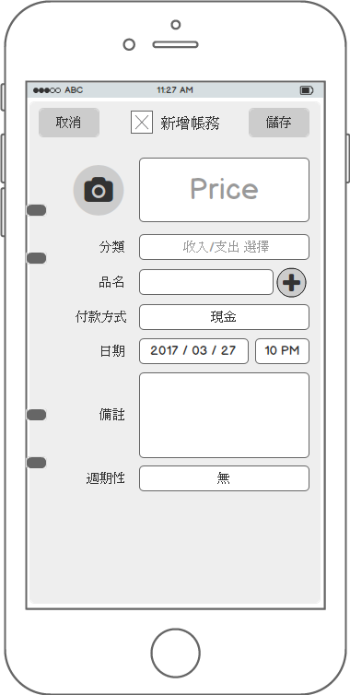
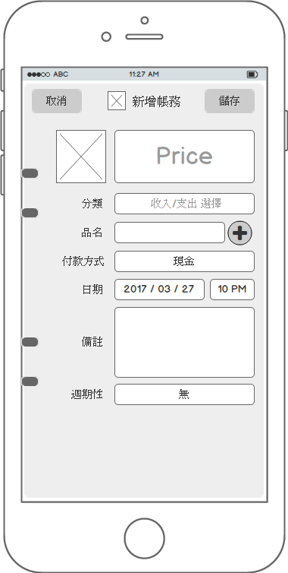
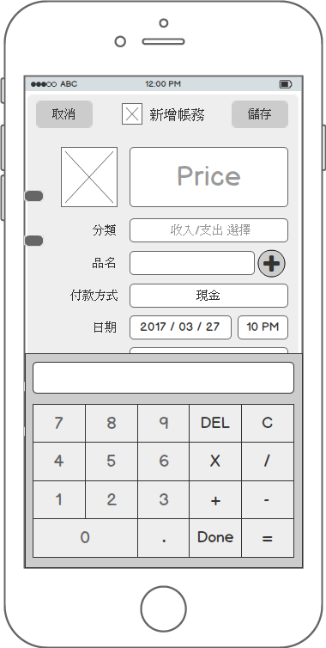
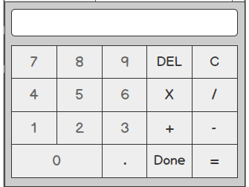

3.1 新增帳務
退出相機
進入手機內建相機
拍攝相片
Clock
Clock
Clock
Clock
選擇相片
進入手機內建相簿
Clock
退出相簿
Clock
取消輸入
輸入數值
帳務頁面

Slide 11
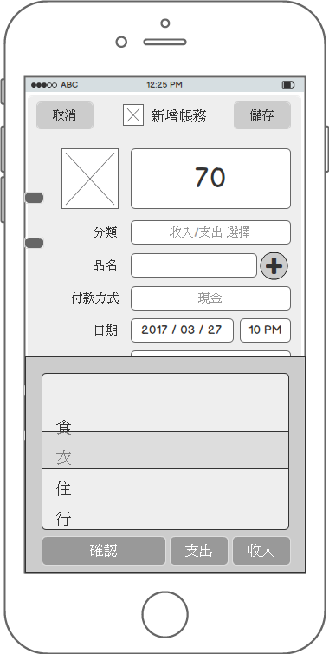
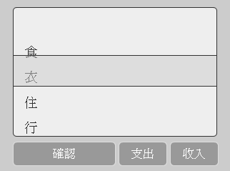
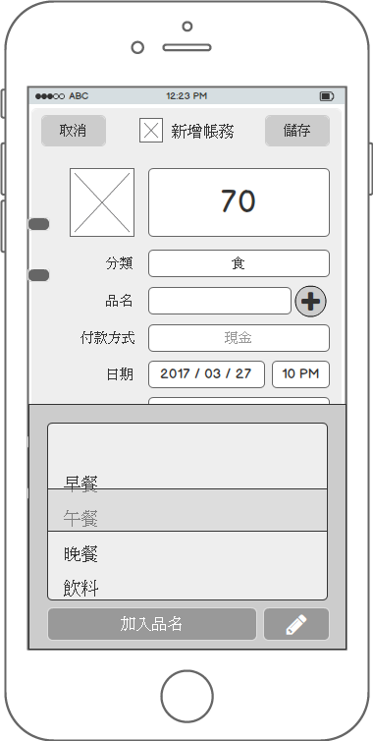
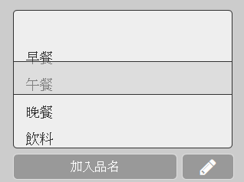
3.1 新增帳務
Clock
Clock
取消選取
取消選取
Clock
Clock

Slide 12
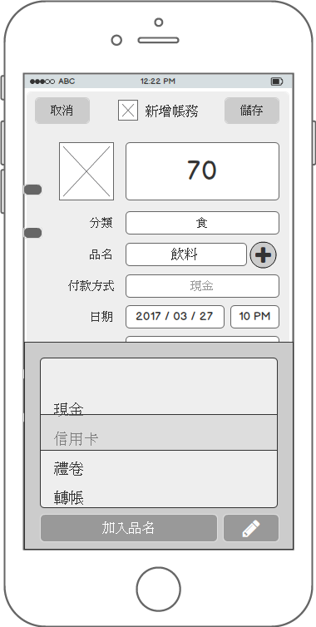
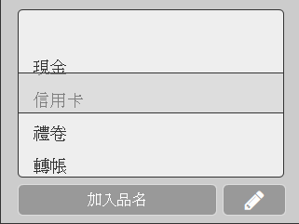
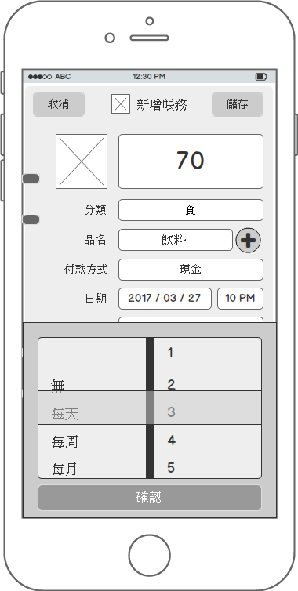
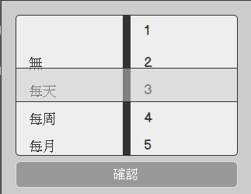
3.1 新增帳務
Clock
Clock
取消選取
取消選取
Clock
Clock

Slide 13
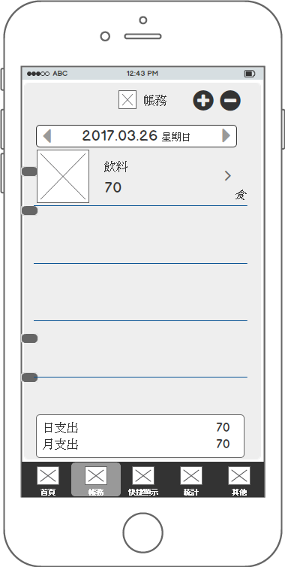
3.1 新增帳務
Clock
Clock

Slide 14
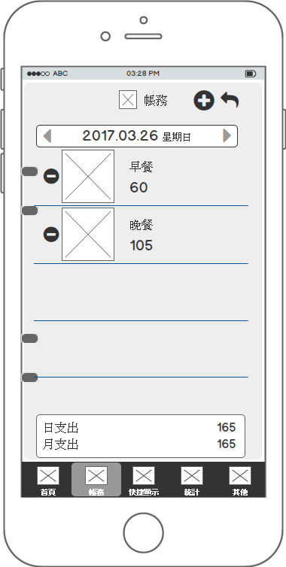
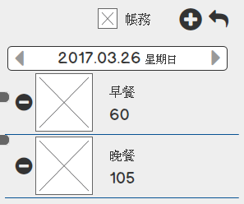
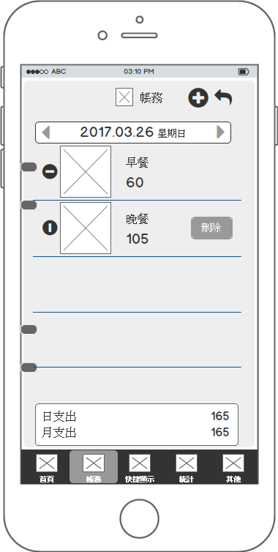

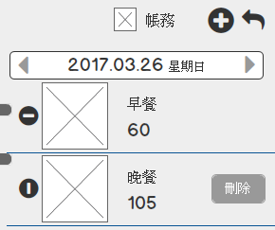
3.2 刪除帳務
Clock
Clock
PS.這張跟第一張一樣
Clock
Clock
Clock
帳務頁面

